Slide 1
Booki
Site de réservation en ligne

Slide 2
LE HTML
Copier par rapport à la maquette
Récupérer les icones sur FontAwsome
Récupérer les photos et choisir les bonnes
Structurer de façon a être lisible

Slide 3
LE CSS
Structurer son CSS afin qu’il soit clair
Récupérer les bonne police
Commencer en desktop first
Penser la partie responsive du site
Media Queries

Slide 4
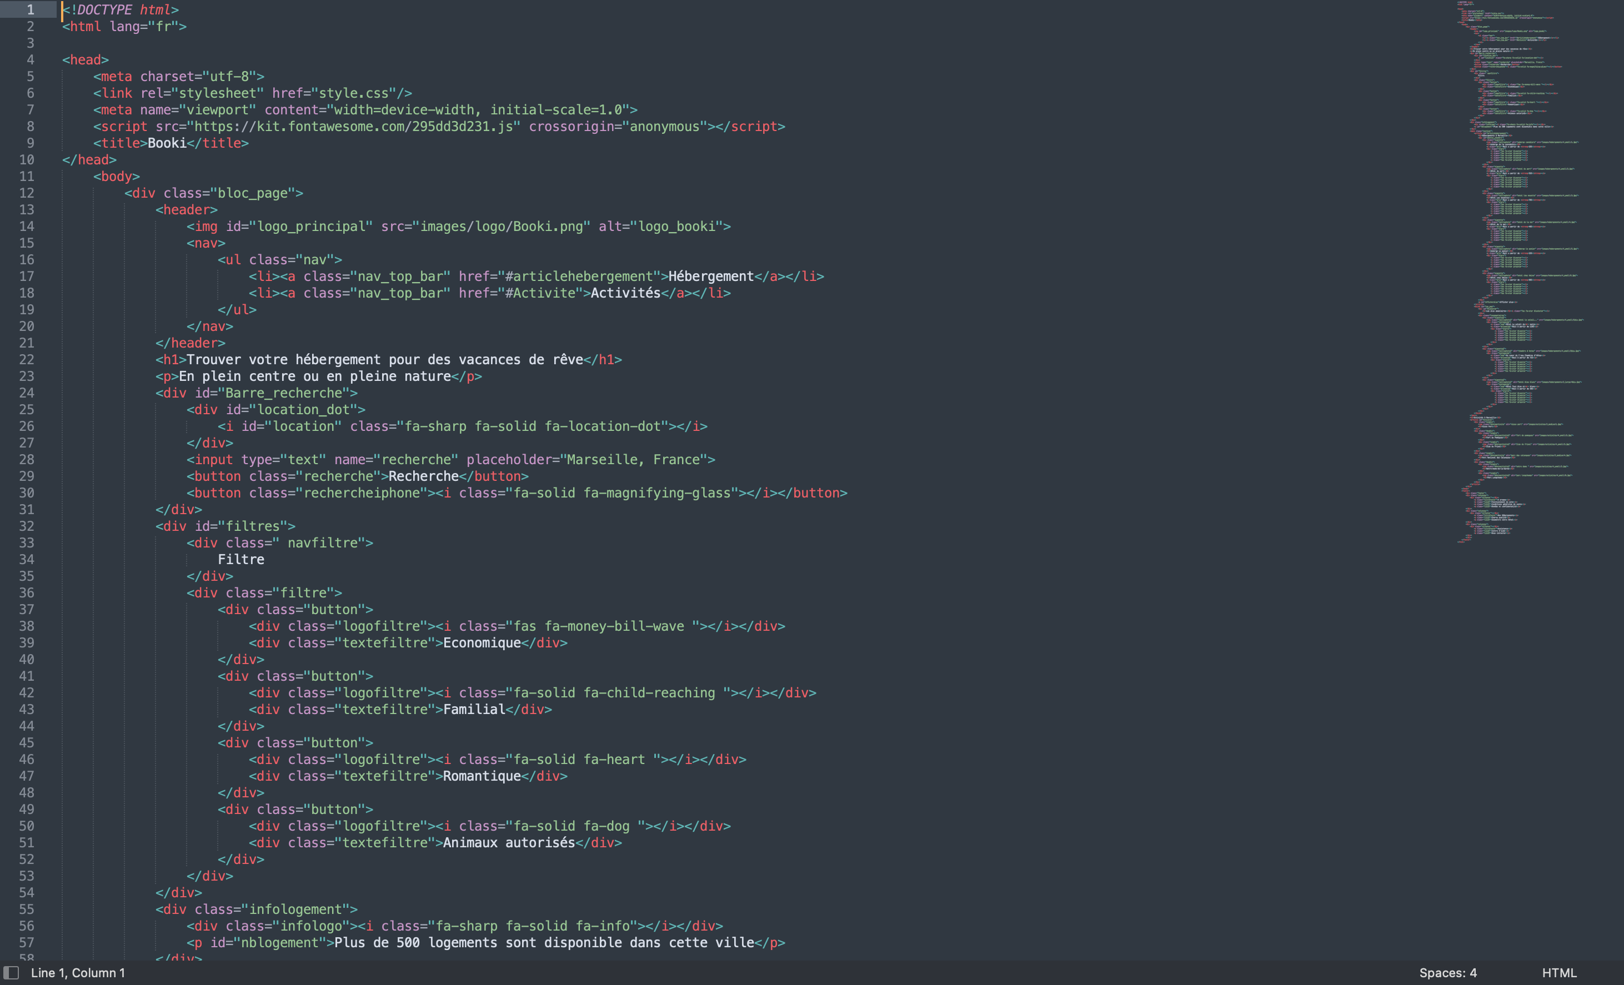

Slide 5
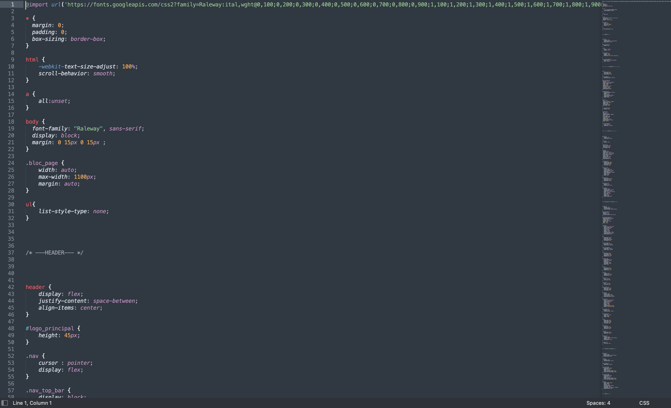

Slide 6
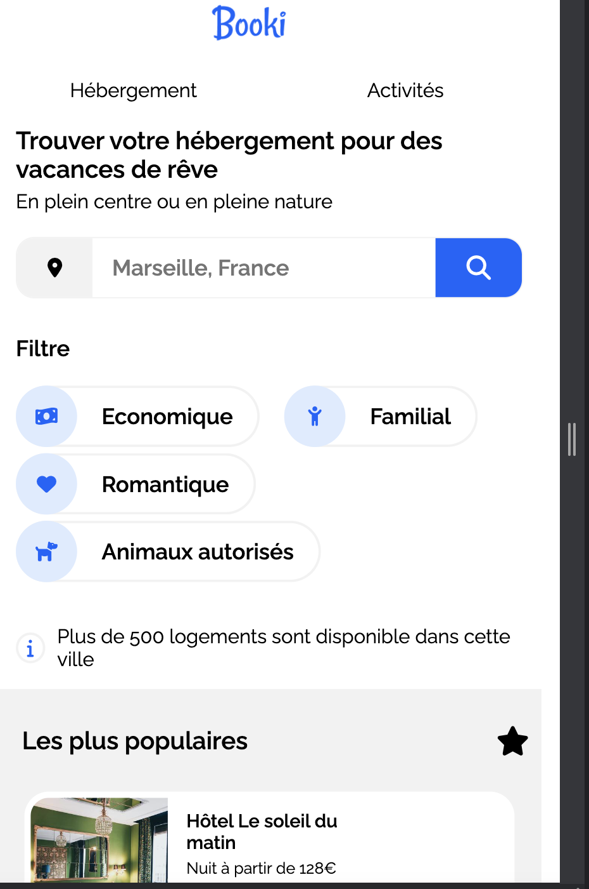
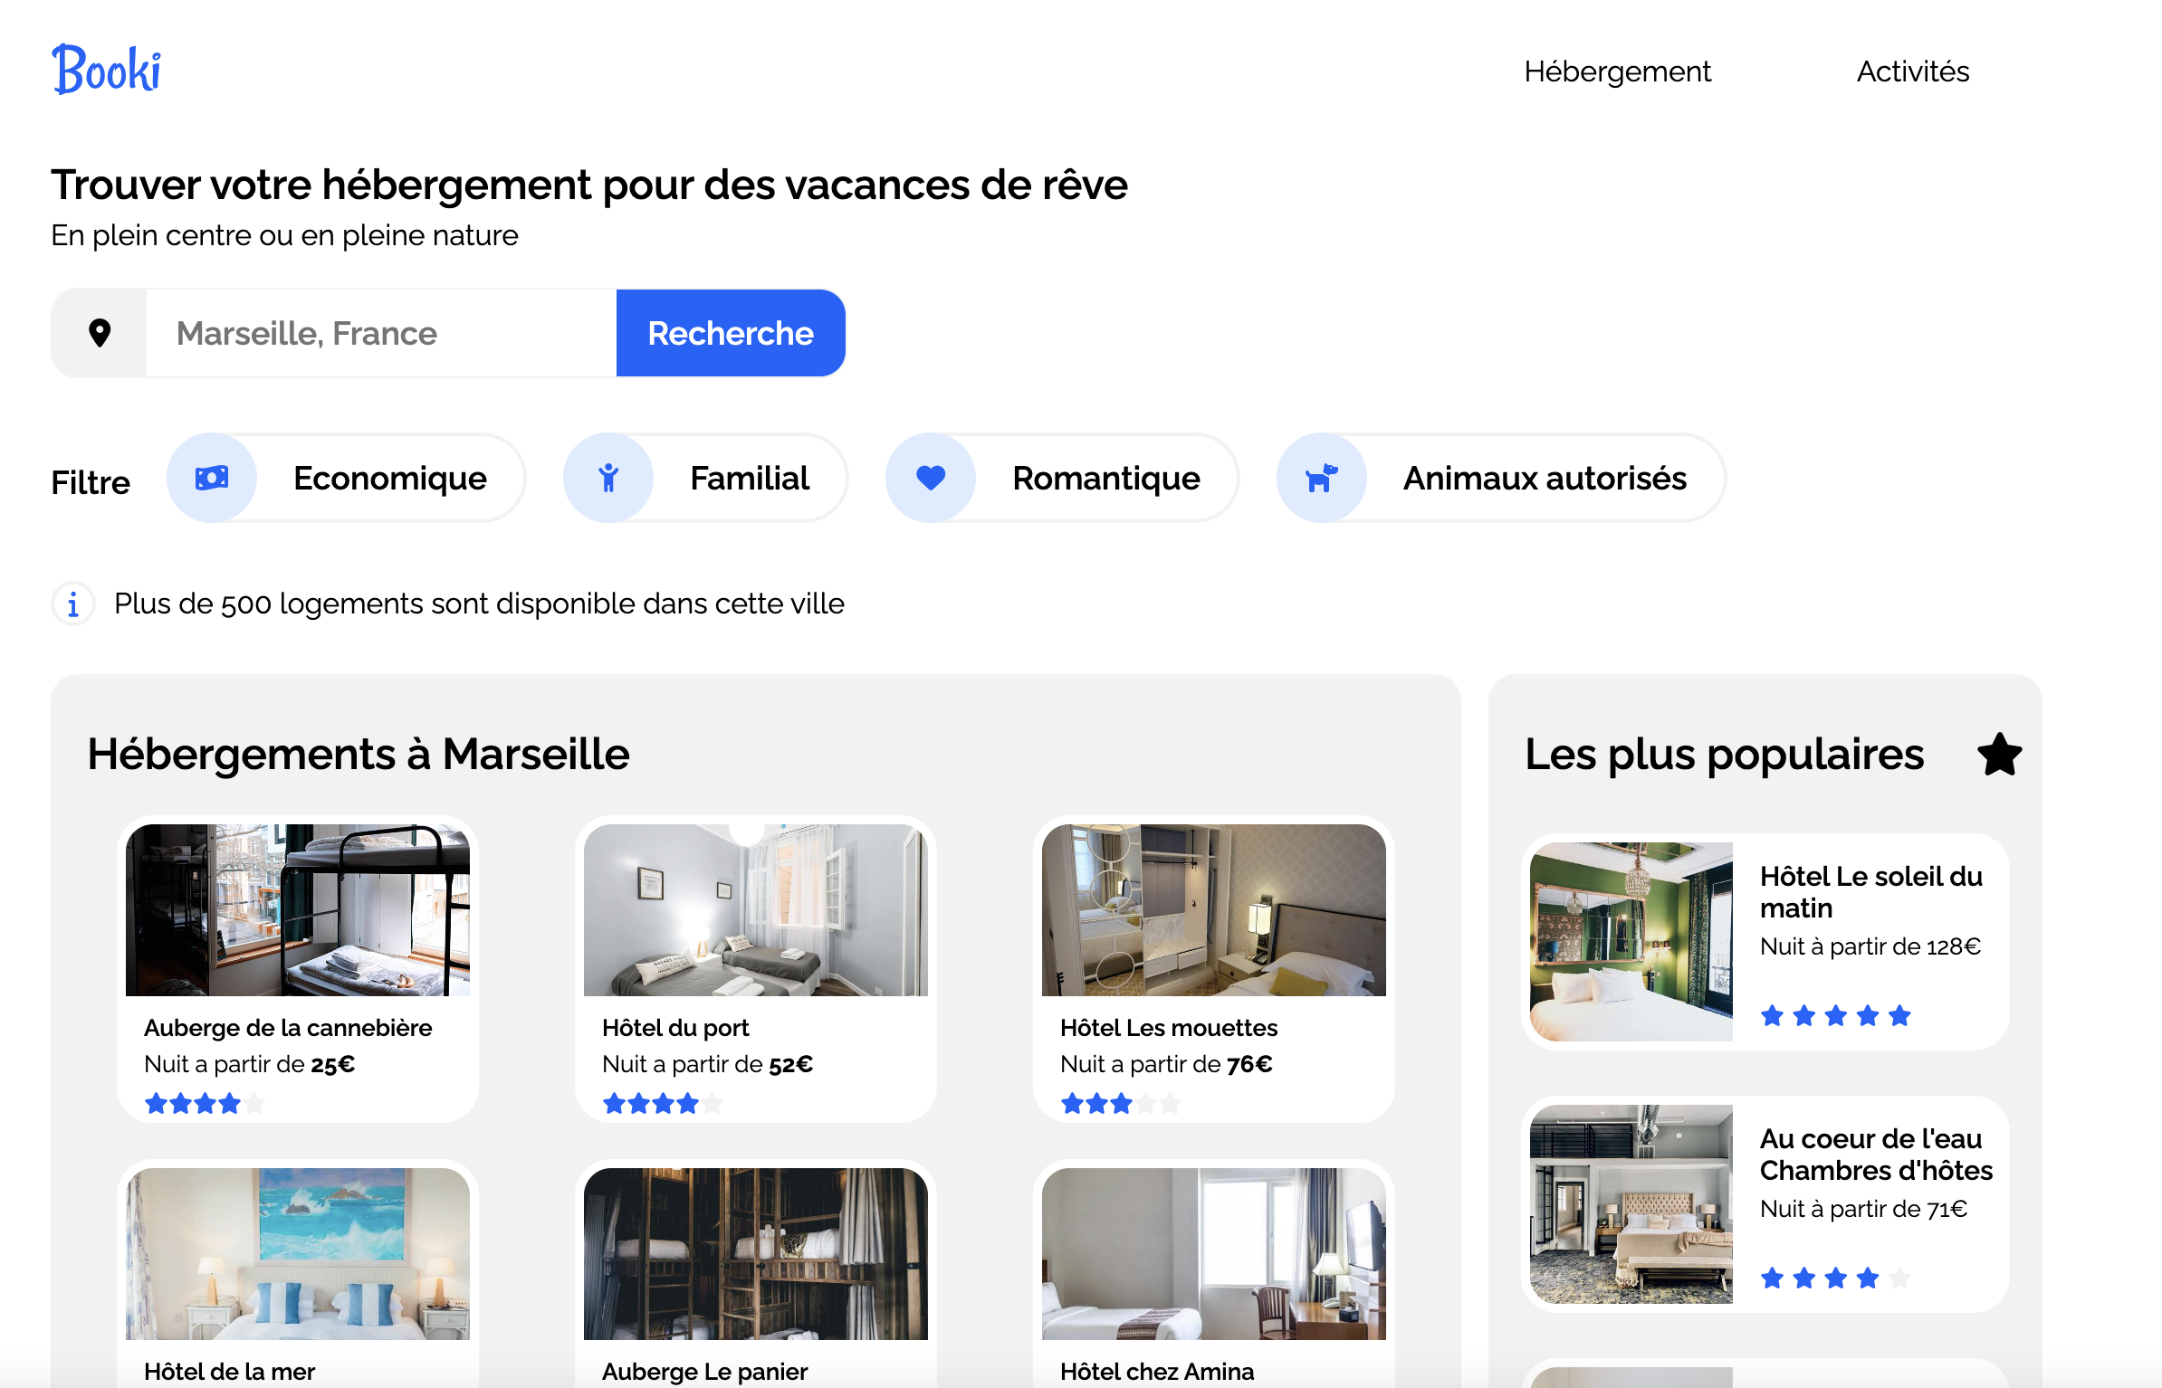
RESULTAT FINAL

Slide 7
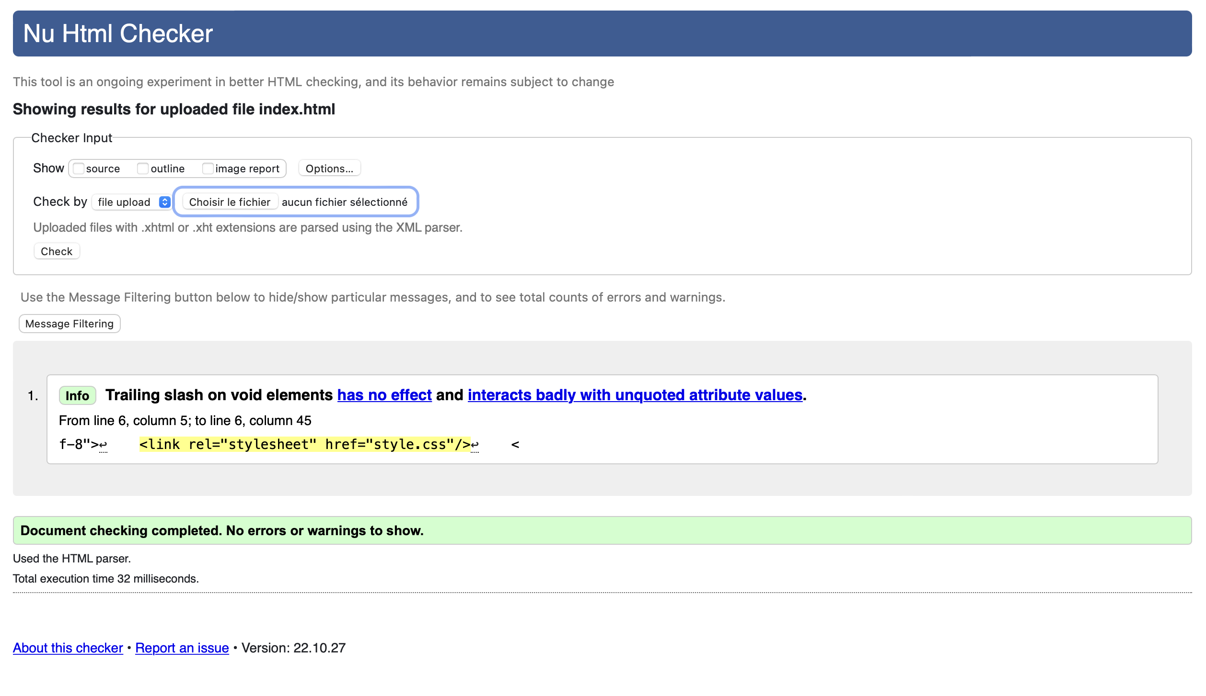
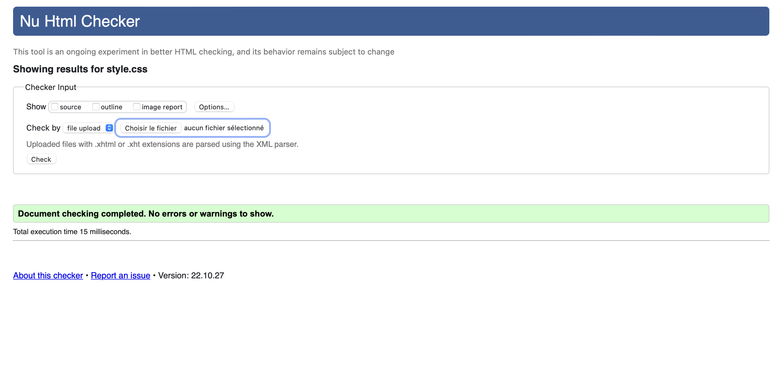
W3C
Valide!!

